Slide 1
Aplikasi Dot Product pada Sistem Temu-balik Informasi (Information Retrieval System)
Seri bahan kuliah Algeo #12
Bahan kuliah IF2123 Aljabar Linier dan Geometri
Oleh: Rinaldi Munir
Program Studi Teknik Informatika
STEI-ITB

Slide 2
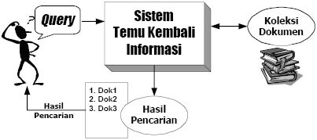
Temu-balik Informasi
Temu-balik informasi (information retrieval): menemukan kembali (retrieval) informasi yang relevan terhadap kebutuhan pengguna dari suatu kumpulan informasi secara otomatis.
Sumber gambar:https://sites.google.com/site/berbagiinformasidanekspresi/arsip/
pengantar-temu-kembali-informasi-information-retrieval

Slide 3
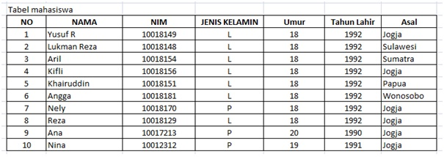
IR tidak sama dengan pencarian di dalam basisdata (database)
IR umumnya digunakan pada pencarian informasi yang isinya tidak terstruktur
Informasi terstruktur: tabel-tabel di dalam basisdata (database)

Slide 4
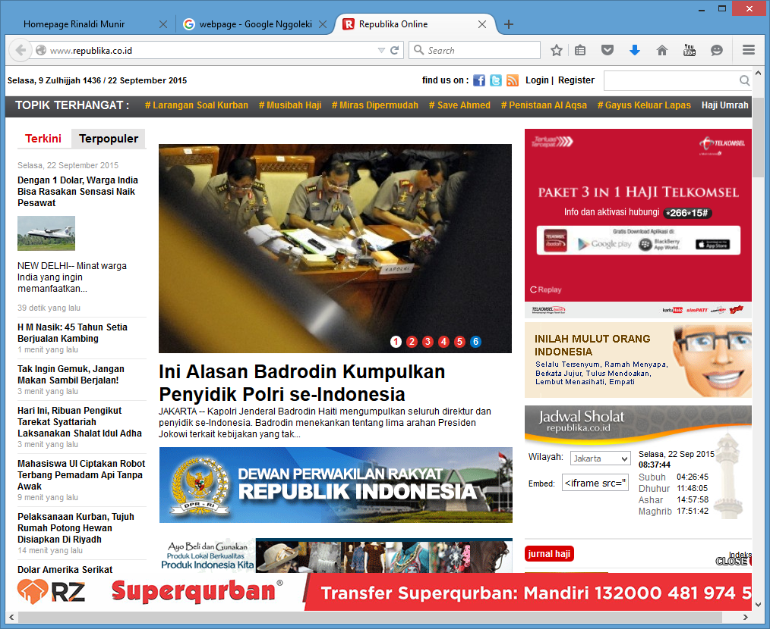
Informasi tak-terstruktur:
- dokumen (isinya bergantung pembuatnya)
- laman web (webpage)

Slide 5
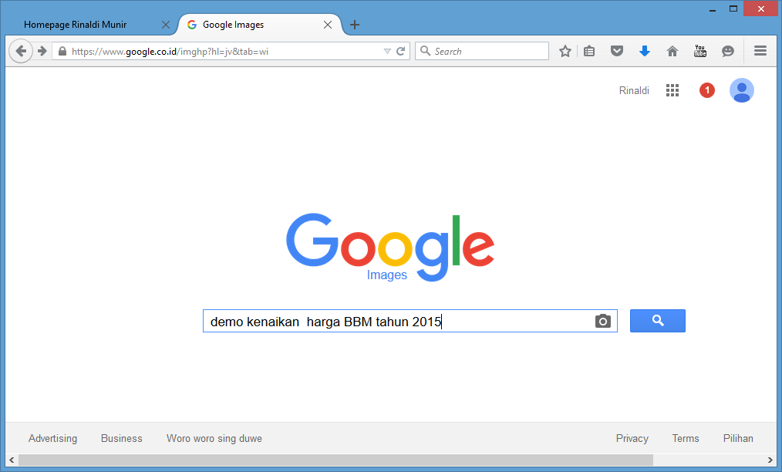
Aplikasi IR: search engine
Query

Slide 6
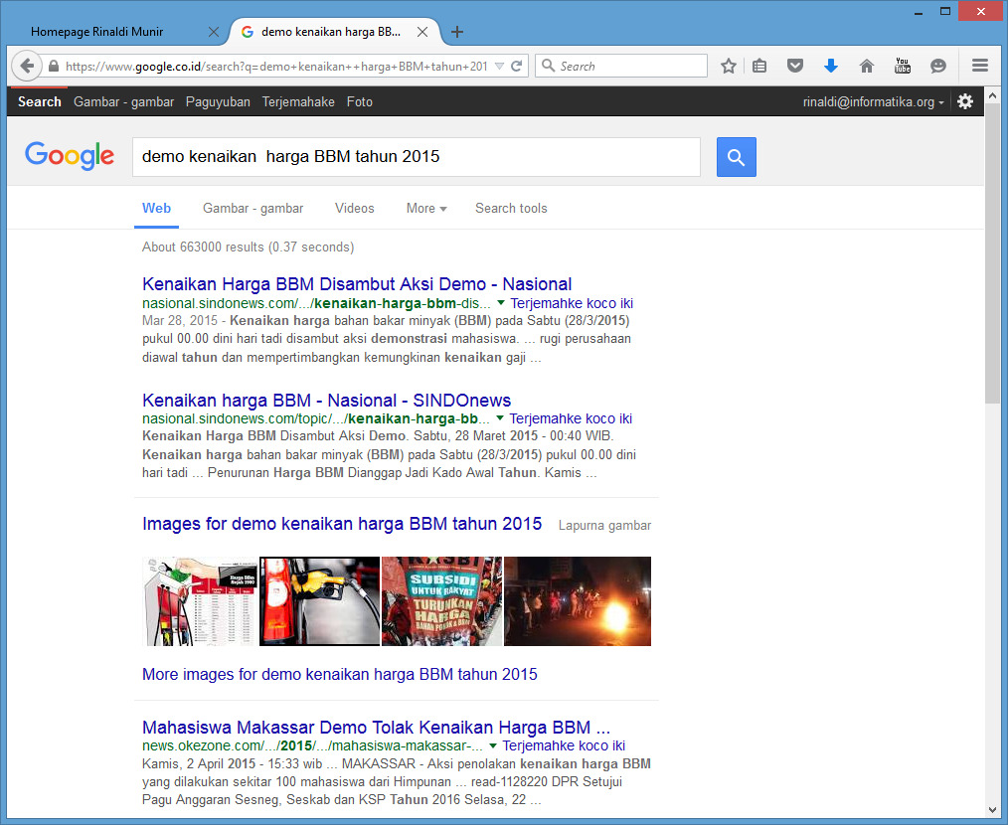
Hasil pencarian:

Slide 7
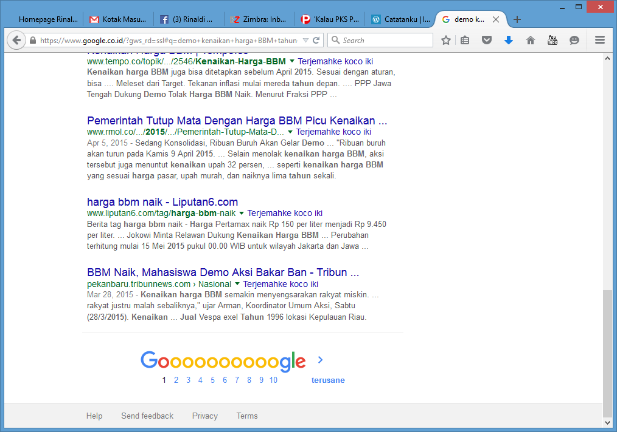

Slide 8
IR dengan Model Ruang Vektor
Salah satu model IR adalah model ruang vektor
Model ini menggunakan teori di dalam aljabar vector
Misalkan terdapat n kata berbeda sebagai kamus kata (vocabulary) atau indeks kata (term index).
Kata-kata tersebut membentuk ruang vektor berdimensi n
Setiap dokumen maupun query dinyatakan sebagai vektor w = (w₁, w₂, ..., w_{n}) di dalam R^{n}.
w_{i} = bobot setiap kata i di dalam query atau dokumen
Nilai w_{i} dapat menyatakan jumlah kemunculan kata tersebut dalam dokumen (term frequency)

Slide 9
Contoh: Misalkan terdapat tiga buah kata (T₁, T₂, dan T₃), dua buah dokumen (D₁ dan D₂) serta sebuah query Q. Masing-masing dinyatakan sebagai vector:
D₁ = (2, 3, 5), D₂ = (3, 7, 1), Q = (0, 0, 2)
D₁ = (2, 3, 5) artinya dokumen D₁ mengandung 2 buah kata T₁, 3 buah kata T₂, dan 5 buah kata T₃.
D₂ = (3, 7, 1) artinya dokumen D₂ mengandung 3 buah kata T₁, 7 buah kata T₂, dan satu buah kata T₃.
Q = (0, 0, 2) artinya query Q hanya mengandung 2 buah kata T₃.

Slide 10
Representasi grafik vektor
Contoh:
D₁ = (2, 3, 5)
D₂ = (3, 7, 1)
Q = (0, 0, 2)
T₃
5
D₁
Q
2
3
T₁
D₂
7
T₂

Slide 11
Penentuan dokumen mana yang relevan dengan query dipandang sebagai pengukuran kesamaan (similarity measure) antara query dengan dokumen.
Semakin sama suatu vektor dokumen dengan vektor query, semakin relevan dokumen tersebut dengan query.
Kesamaan (sim) antara dua vektor Q = (q₁, q₂, …, q_{n}) dan D = (d₁, d₂, …, d_{n}) diukur dengan rumus cosinus similarity yang merupakan bagian dari rumus perkalian titik (dot product) dua buah vektor:
dengan Q D adalah perkalian titik yang didefinisikan sebagai
$$Q∙D= \left\|Q\right\|\left\|D\right\| cos $$
$sim\left(Q, D\right)= cos $ = $\frac{Q ∙ D}{\left\|Q\right\|\left\|D\right\|}$

Slide 12
T₃
$sim\left(Q, D\right)= cos $ = $\frac{Q ∙ D}{\left\|Q\right\|\left\|D\right\|}$
θ₁
D₁
Q
θ₂
T₁
T₂
D₂
Jika cos θ = 1, berarti θ = 0, vektor Q dan D berimpit, yang berarti dokumen D sesuai dengan query Q.
Jadi, nilai cosinus yang besar (mendekati 1) mengindikasikan bahwa dokumen cenderung sesuai dengan query.

Slide 13
Setiap dokumen di dalam koleksi dokumen dihitung kesamaannya dengan query dengan rumus cosinus di atas.
Selanjutnya hasil perhitungan di-ranking berdasarkan nilai cosinus dari besar ke kecil sebagai proses pemilihan dokumen yang yang “dekat” dengan query.
Pe-ranking-an tersebut menyatakan dokumen yang paling relevan hingga yang kurang relevan dengan query.
Nilai cosinus yang besar menyatakan dokumen yang relevan, nilai cosinus yang kecil menyatakan dokumen yang kurang relevan dengan query.

Slide 14
$sim\left(Q, D\right)= cos $ = $\frac{Q ∙ D}{\left\|Q\right\|\left\|D\right\|}$
Pada contoh di atas:
Q ⋅ D₁ = (2)(0) + (3)(0) + (5)(2) = 10
Q ⋅ D₂ = (3)(0) + (7)(0) + (1)(2) = 2
Karena 0.81 > 0.13, maka dokumen D₁ lebih sesuai dengan query Q
dibandingkan dengan dokumen Q₂

Slide 15
Latihan (Kuis 2020)
Google misalkan menggunakan metode ruang vektor untuk me-ranking website-website berdasarkan keyword yang dimasukkan. Misalkan ada masukan keyword dari pengguna sbb : “red big car” dan ada 3 website yang isinya sebagai berikut :
https://www.algeo.com : “Dian wear a red blouse in the house”
https://www.aljabargeometri.com : “Big Edi ride a red big car in the road”
https://www.aljabarlinear.com : “Dian ride a very big big red car in the road”
Carilah similaritas antara keyword yang dimasukkan oleh user tersebut dengan ketiga website tersebut.
Lakukan perangkingan website tersebut.

Slide 16
Jawaban:
a) Misalkan vector query dilambangkan dengan Q, vektor website https://www.algeo.com dilambangkan dengan vector D1, vektor https://www.aljabargeometri.com dilambangkan dengan vektor D2, dan vektor https://www.aljabarlinear.com dilambangkan dengan D3.
Term | Vektor Query Q | Vektor D1 | Vektor D2 | Vektor D3
a | 0 | 1 | 1 | 1
big | 1 | 0 | 2 | 2
blouse | 0 | 1 | 0 | 0
car | 1 | 0 | 1 | 1
Dian | 0 | 1 | 0 | 1
Edi | 0 | 0 | 1 | 0
house | 0 | 1 | 0 | 0
in | 0 | 1 | 1 | 1
red | 1 | 1 | 1 | 0
ride | 0 | 0 | 1 | 1
road | 0 | 0 | 1 | 1
the | 0 | 1 | 1 | 1
very | 0 | 0 | 0 | 1
wear | 0 | 1 | 0 | 0

Slide 17
Vektor-vektor:
Q = (0, 1, 0, 1, 0, 0, 0, 0, 1, 0, 0, 0, 0, 0)
D1 = (1, 0, 1, 0, 1, 0, 1, 1, 1, 0, 0, 1, 0, 1)
D2 = (1, 2, 0, 1, 0, 1, 0, 1, 1, 1, 1, 1, 0, 0)
D3 = (1, 2, 0, 1, 1, 0, 0, 1, 0, 1, 1, 1, 1, 0)
Panjang vektor query Q =|Q| = $\sqrt{1^{2}+1^{2}+1^{2}}$=1,73
Panjang vektor dokumen D1 = |D1| = $\sqrt{1^{2}+1^{2}+1^{2}+1^{2}+1^{2}+1^{2}+1^{2}}=$2,83
Panjang vector dokumen D2 = |D2| = $\sqrt{1^{2}+2^{2}+1^{2}+1^{2}+1^{2}+1^{2}+1^{2}+1^{2}}$ = 3,46
Panjang vektor dokumen D3 = |D3| = $\sqrt{1^{2}+2^{2}+1^{2}+1^{2}+1^{2}+1^{2}+1^{2}+1^{2}}$ = 3,46
Similaritas query Q dengan dokumen D1 = Q.D1/|Q||D1| = ((1*0)+(1*0)+(1*1))/(1,73*2,83) = 0,20
Similaritas query Q dengan dokumen D1 = Q.D2/|Q||D2| = ((1*2)+(1*1)+(1*1))/(1,73*3,46) = 0.67
Similaritas query Q dengan dokumen D1 = Q.D3/|Q||D3| = =((1*2)+(1*1)+(1*1))/(1,73*3,46) = 0.67

Slide 18
Alternatif jawaban versi lain yang lebih ringkas:
Similaritas (Q ,D1) = Q.D1/|Q||D1|=1/(√8)
Similaritas(Q,D2) = Q.D2/|Q||D2|=4/(√12)
Similaritas(Q,D3) = Q.D3/|Q||D3|=4/(√12)
b) Karena similaritas dokumen D2 dan dokumen D3 sama maka ada 2 kemungkinan ranking yaitu ranking:
D2 atau 1) D3
D3 2) D2
D1 3) D1

Slide 19
Untuk mendalami lebih lanjut tentang model-model lain di dalam Sistem Temu-balik Informasi, maka anda dapat mengambil mata kuliah pilihan IF4042 Sistem Temu Balik Informasi di Semester 7.

Slide 20
Referensi
1. Prof. Dik Lee, Vector Space Retrieval Models, Univ. of Science and Tech, Hong Kong.
2. Hendra Bunyamin, Information Retrieval System dengan Metode Latent Semantic Indexing, Tesis S2 Informatika ITB, 2005.

